Slide 1
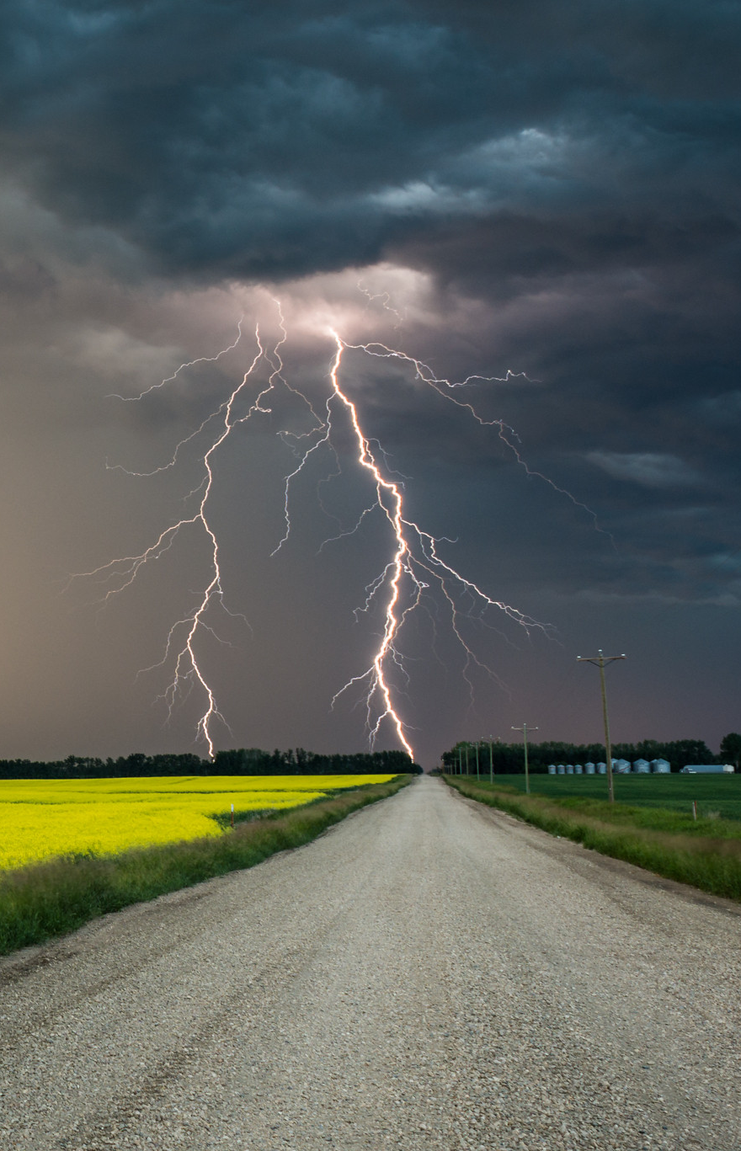
Как метеоданные меняют наш мир
В этой презентации мы рассмотрим, как использование данных о погоде может трансформировать различные сферы нашей жизни от персонализированных рекомендаций до оптимизации логистики. Метеорологические данные являются ключевым фактором для принятия обоснованных решений.

Slide 2
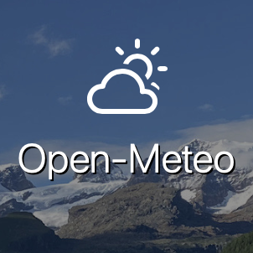
Наш источник погодных данных Open-Meteo API
Open-Meteo API предоставляет доступ к обширному спектру как прогнозных, так и исторических погодных данных. Эти данные разделены на две основные категории: метеорологические и воздушные параметры, что позволяет получить детальную информацию о текущих и ожидаемых погодных условиях. Понимание этих помогает их применять на практике

Slide 3
Основные категории данных
API Open-Meteo предлагает разнообразные параметры, каждый из которых имеет уникальное практическое применение. Ниже представлена таблица с ключевыми категориями данных и примерами их использования.
Температура | Планирование нагрузки на электросети, рекомендации по одежде, управление отоплением/кондиционированием.
Атмосферные явления | Предупреждения о непогоде, планирование сельхозработ (полив), управление дорожными службами.
Ветер | Оценка потенциала ветроэнергетики, безопасность авиации и морских перевозок, прогноз распространения дыма от пожаров.
Облачность и радиация | Прогноз выработки солнечных электростанций, рекомендации по защите от УФ-излучения, оценка эффективности фотосинтеза растений.
Влажность и давление | Прогноз комфортности погоды, оценка риска обледенения, использование в метеорологических моделях.
Воздушные массы | Планирование высотных строительных работ, анализ для альпинизма и авиации.

Slide 4
Превращая данные в действия
Основная задача — преобразовать данные в действительную информацию или автоматизированное действие. Рассмотрим несколько ключевых направлений.
Персонализация для пользователя
Автоматизация в умном доме/городе
Прогноз "Что надеть?": Алгоритм на основе температуры, осадков и ветра.
Управление климатом: Автоматическое включение обогревателя при прогнозе похолодания.
Уведомления для чувствительных групп: Предупреждения при резких перепадах атмосферного давления для людей с сердечно-сосудистыми заболеваниями.
Эффективный полив: Отмена полива в парках при высокой вероятности дождя.
Бизнес-аналитика и оптимизация
Создание новых цифровых продуктов
Динамическое ценообразование: Повышение цен на мороженое в жаркие дни.
Специализированные метеосервисы: Приложения для садоводов (прогноз заморозков) или сноубордистов (прогноз снегопада).
Управление логистикой: Корректировка маршрутов служб доставки с учетом погодных условий.
Визуализация данных: Интерактивные карты для яхтсменов с данными о ветре.

Slide 5

Умное беговое приложение
Представьте, что вы разрабатываете мобильное приложение для бегунов. Как можно использовать погодные данные для улучшения пользовательского опыта?
Запрос данных
Получение почасовых данных о температуре, осадках и УФ-индексе на ближайшие 12 часов.
Анализ условий
Алгоритм оценивает каждый час на предмет комфортности для бега, учитывая факторы: слишком жарко, холодно, дождливо, высокий УФ.
Формирование рекомендаций
Приложение рекомендует лучшее время для пробежки сегодня и предлагает надеть кепку или солнцезащитный крем при высоком УФ-индексе.

Slide 6
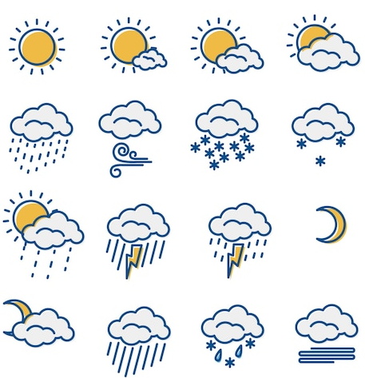
Влияние погодных данных на отрасли
Погодные данные играют фундаментальную роль в различных сферах человеческой деятельности, влияя на безопасность, экономику и повседневную жизнь.
Безопасность: предупреждения о стихийных бедствиях, безопасность авиации и мореплавания.
Строительство: планирование работ в зависимости от погодных условий, защита объектов.
Сельское хозяйство: планирование работ, защита растений, управление ирригацией.
Розничная торговля: управление ассортиментом, динамическое ценообразование, маркетинговые кампании.
Энергетика: Управление нагрузкой, оптимизация ВИЭ (ветряные, солнечные станции), теплоснабжение.
Здравоохранение: предупреждения о жаре/холоде, анализ влияния погоды на распространение заболеваний.
Транспорт и логистика: подготовка дорожных служб, планирование маршрутов доставки.
Туризм: организация мероприятий, планирование активного отдыха.

Slide 7
Погода и наша повседневность
Помимо крупных промышленных и государственных применений, данные о погоде глубоко интегрированы в нашу повседневную жизнь, помогая нам принимать маленькие, но важные решения.
Планирование дня
Решения о том, как одеться, брать ли зонт, ехать ли на машине или идти пешком — все это зависит от прогноза погоды.
Досуг и активность
Планирование пикника, поездки на дачу, прогулки, рыбалки или других активностей становится более эффективным с учетом погодных условий.
Энергосбережение
Осознанное использование отопления или кондиционирования, основанное на прогнозах, помогает экономить ресурсы.

Slide 8
Наука и инновации
Научные исследования и постоянное совершенствование прогностических моделей являются залогом повышения точности и расширения возможностей применения погодных данных.
Климатология: долгосрочный анализ погодных данных помогает в понимании и прогнозировании изменений климата.
Моделирование: постоянное улучшение прогностических моделей для повышения точности и детализации прогнозов.
Образование: использование данных в учебных целях для будущих специалистов в области метеорологии и данных.
Инвестиции в научные разработки в этой сфере критически важны для формирования более устойчивого и предсказуемого будущего.

Slide 9
Погода как стратегический ресурс
Данные о погоде - стратегический ресурс, способный существенно повысить эффективность, безопасность и комфорт в самых разных сферах.
От сырых данных к ценным инсайтам
Автоматизация и оптимизация
Инновации и рост бизнеса
Формирование устойчивого будущего
Использование метеоданных позволяет специалистам по данным и продуктовым менеджерам создавать передовые решения, которые приносят реальную пользу, делая наш мир более адаптивным к меняющимся условиям.

